Slide 1
第11讲 频率响应
与滤波器
一、频率响应
二、滤波器

Slide 2
频率响应
内容
信号的频谱
目标
解释频谱的概念。

Slide 3
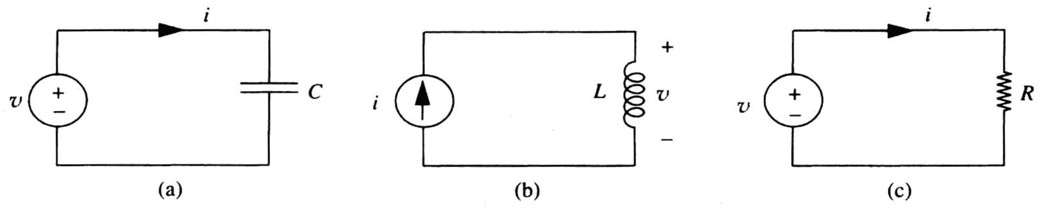
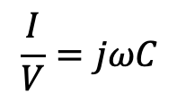
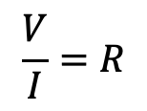
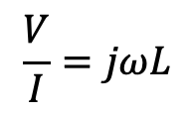
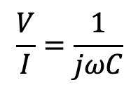
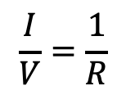
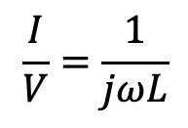
频率响应（1/6）
传递（系统、网络、转移、传输）函数：电路输出复幅值与输入复幅值的比值。
同一端口：驱动点阻抗函数、驱动点导纳函数
$$\frac{V}{I}=\frac{1}{jωC}$$
$$\frac{V}{I}=jωL$$
$$\frac{V}{I}=R$$
$$\frac{I}{V}=jωC$$
$$\frac{I}{V}=\frac{1}{jωL}$$
$$\frac{I}{V}=\frac{1}{R}$$
不同端口：转移阻抗函数、转移导纳函数、电压比函数、电流比函数

Slide 4
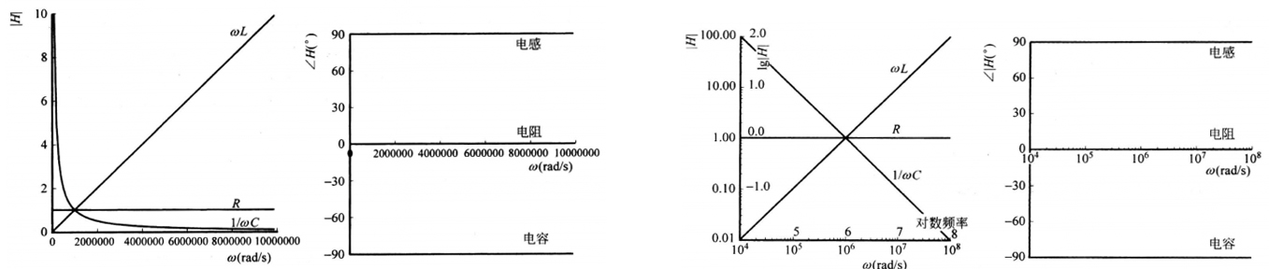
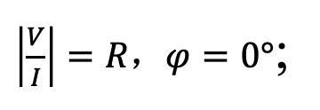
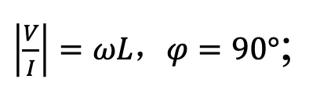
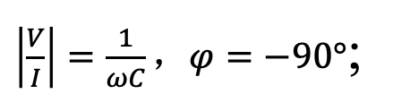
频率响应（2/6）
频率响应（特性、频响）：传递函数的幅值（幅频响应）与相位（相频响应）随频率发生变化的特性。
1𝜇F 1𝜇H 1𝛺
$\left|\frac{V}{I}\right|=\frac{1}{ωC}，φ=−90°$;
$\left|\frac{V}{I}\right|=ωL，φ=90°$;
$\left|\frac{V}{I}\right|=R，φ=0°$;
幅频响应 相频响应 幅频响应 相频响应
线性坐标轴 对数坐标轴

Slide 5
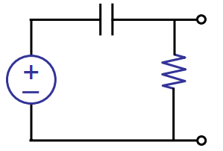
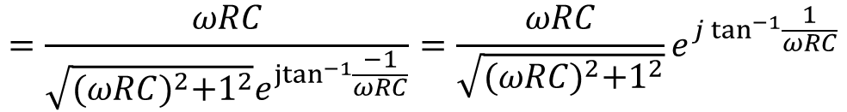
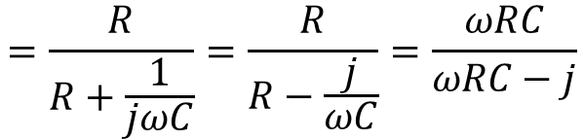
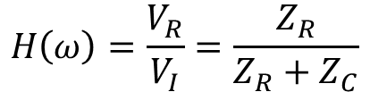
频率响应（3/6）
RC串联电路的频率响应
1nF
10cos(1000t)
500kΩ
$$H\left(ω\right)=\frac{V_{R}}{V_{I}}=\frac{Z_{R}}{Z_{R}+Z_{C}}$$
$$=\frac{R}{R+\frac{1}{jωC}}=\frac{R}{R−\frac{j}{ωC}}=\frac{ωRC}{ωRC−j}$$
$$=\frac{ωRC}{\sqrt{{(ωRC)}^{2}+1^{2}}e^{{jtan}^{−1}{\frac{−1}{ωRC}}}}=\frac{ωRC}{\sqrt{{(ωRC)}^{2}+1^{2}}}e^{j\tan^{−1}{\frac{1}{ωRC}}}$$

Slide 6
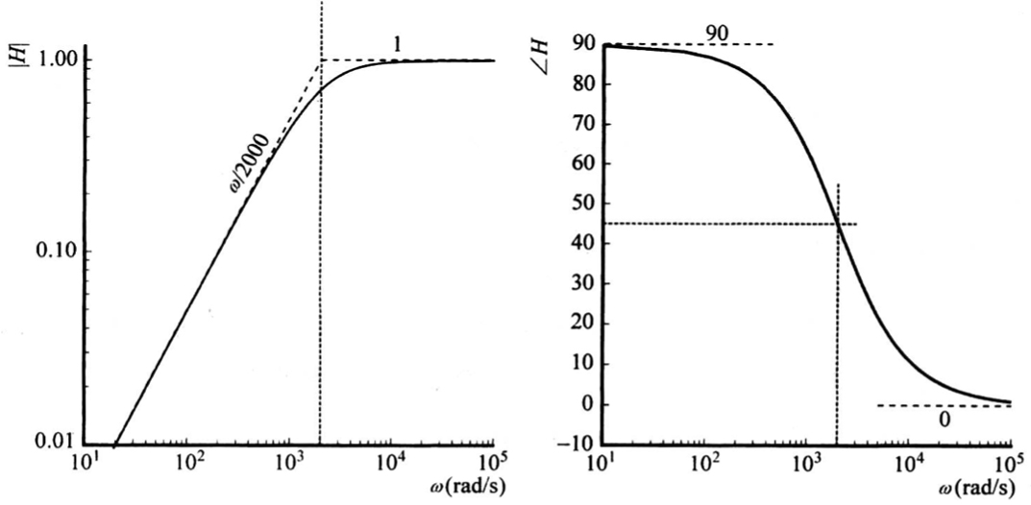
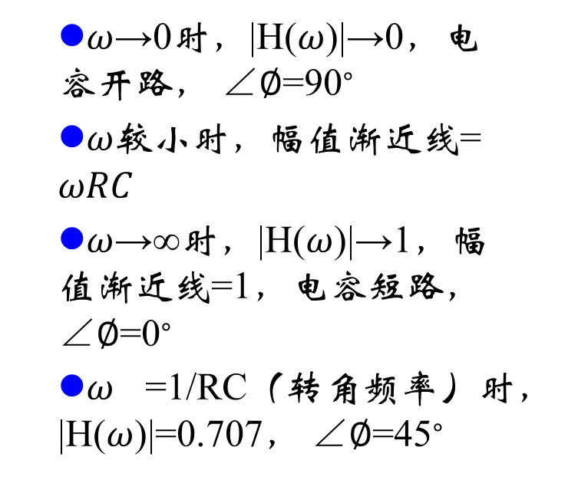
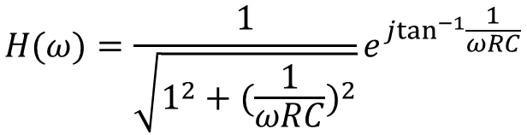

频率响应（4/6）
1nF
$$H(ω)=\frac{1}{\sqrt{1^{2}+{(\frac{1}{ωRC})}^{2}}}e^{{jtan}^{−1}{\frac{1}{ωRC}}}$$
10cos(1000t)
500kΩ
$ω$→0时，|H($ω$)|→0，电容开路， ∠∅=90∘
$ω$较小时，幅值渐近线= $ωRC$
$ω$→∞时，|H($ω$)|→1，幅值渐近线=1，电容短路，∠∅=0∘
$ω$=1/RC（转角频率）时， |H($ω$)|=0.707， ∠∅=45∘

Slide 7
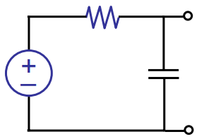
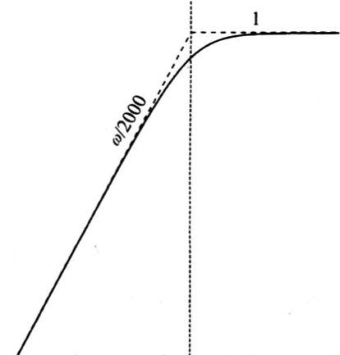

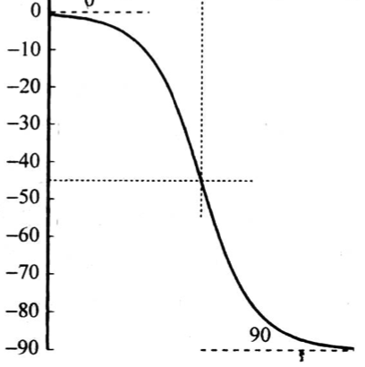

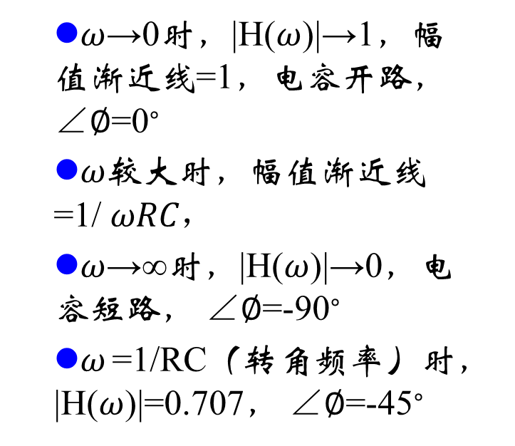
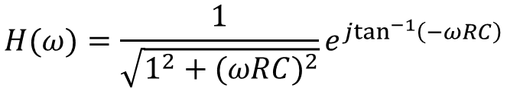
频率响应（5/6）
500kΩ
$$H(ω)=\frac{1}{\sqrt{1^{2}+{(ωRC)}^{2}}}e^{{jtan}^{−1}\left(−ωRC\right)}$$
10cos(1000t)
1nF
$ω$→0时，|H($ω$)|→1，幅值渐近线=1，电容开路，∠∅=0∘
$ω$较大时，幅值渐近线=1/ $ωRC，$
$ω$→∞时，|H($ω$)|→0，电容短路， ∠∅=-90∘
$ω$=1/RC（转角频率）时，|H($ω$)|=0.707， ∠∅=-45∘
0
$$2000/ω$$

Slide 8
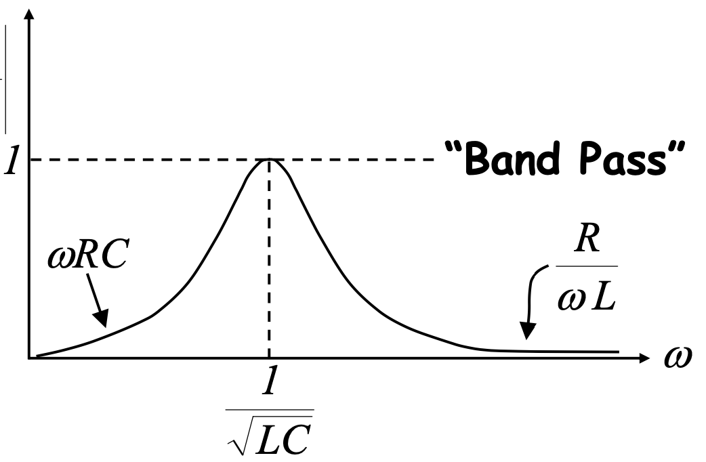
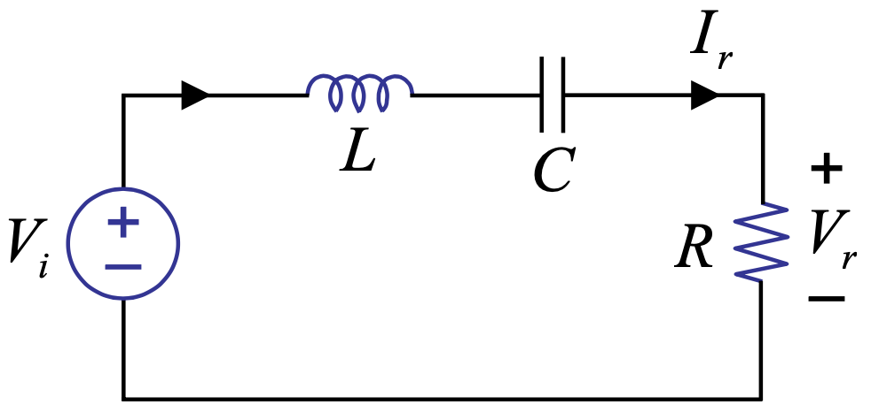
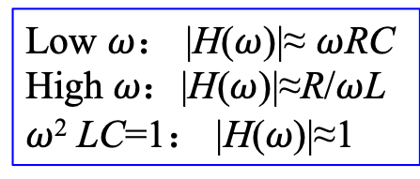
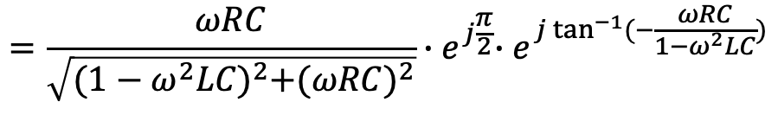

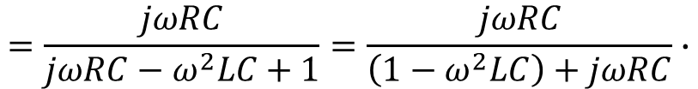
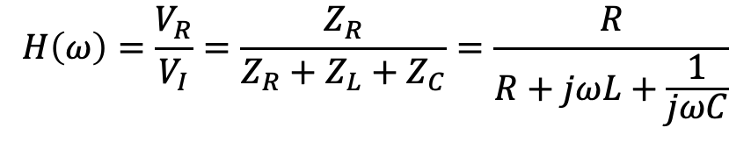

频率响应（6/6）
|H($ω$)|
RLC串联电路的频率响应。
1
1
Low $ω$： |H($ω$)|≈ $ω$RC
High $ω：\text{|}\text{H}\text{(}ω\text{)|}\text{≈}$R/$ω$L
$ω$² LC=1： $\text{|}\text{H}\text{(}ω\text{)|}\text{≈}$1
$$H\left(ω\right)=\frac{V_{R}}{V_{I}}=\frac{Z_{R}}{Z_{R}+Z_{L}+Z_{C}}=\frac{R}{R+jωL+\frac{1}{jωC}}$$
$$=\frac{jωRC}{jωRC−ω^{2}LC+1}=\frac{jωRC}{\left(1−ω^{2}LC\right)+jωRC}∙$$
$$=\frac{ωRC}{\sqrt{{{(1−ω^{2}LC)}^{2}+(ωRC)}^{2}}}{∙e}^{j\frac{π}{2}}∙e^{j\tan^{−1}{(−\frac{ωRC}{1−ω^{2}LC})}}$$

Slide 9
滤波器
内容
频谱与滤波的概念，无源、有源滤波器，滤波器参数
目标
根据需要选择滤波器，包括确定RC有源滤波器的形式、阶数和时间常数。

Slide 10

频谱（1/4）
什么是谱
依照事物的类别系统制作的表册或书
家谱、食谱、菜谱、乐谱、棋谱、画谱
振动谱、声谱、光谱、电磁波谱
频谱
人们常以时间为参照来记录事件发生的过程
傅立叶：时域中的电信号可由若干有适当频率、幅度和相位的正弦波叠加而成
因此任何时域信号都可以变换成相应的频域信号
独立的正弦波或频谱分量可以单独被分析和处理，从而改变时域信号

Slide 11
频谱（2/4）
声音合成与分解

Slide 12
频谱（3/4）
音乐频谱

Slide 13
频谱（4/4）
声纹识别

Slide 14
滤波器（1/9）
滤波的典型应用：双音频（按键）电话

Slide 15
滤波器（2/9）
双音频电话
用截止频率为1KHz的低通滤波器检出行音频信号
用截止频率为1KHz的高通滤波器检出列音频信号
用7个不同的带通滤波器检出各个音频信号
滤波器（过滤不同频率的信号）种类
低通滤波器：频率低于某一频率的所有信号可以通过
高通滤波器：频率高于某一频率的所有信号可以通过
带通滤波器：频率高于某一频率同时又低于另一频率的所有信号可以通过
带阻滤波器：频率高于某一频率同时又低于另一频率的所有信号不能通过

Slide 16
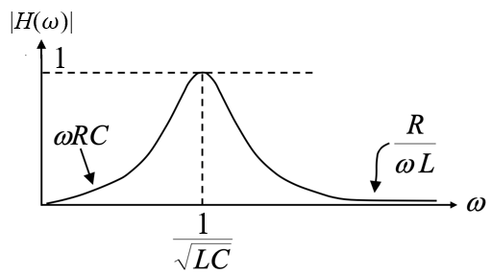
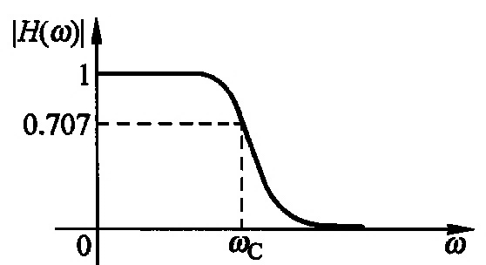
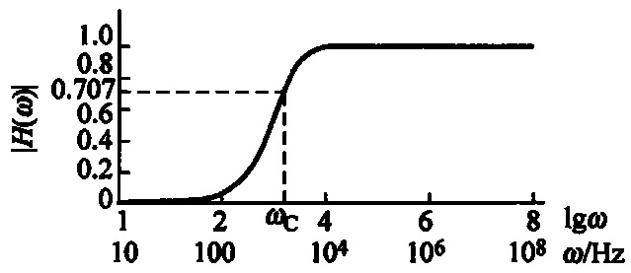

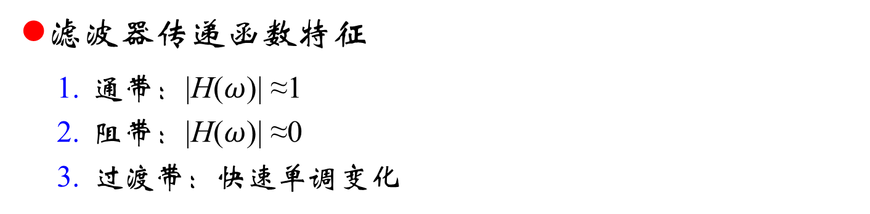

滤波器（3/9）
滤波器传递函数特征
通带：|H($ω$)| ≈1
阻带：|H($ω$)| ≈0
过渡带：快速单调变化
带通滤波器的幅频特性
$$\left|H(ω)\right|$$
过渡带
0.707
$$ω$$
通带 阻带
低通滤波器的幅频特性
高通滤波器的幅频特性

Slide 17
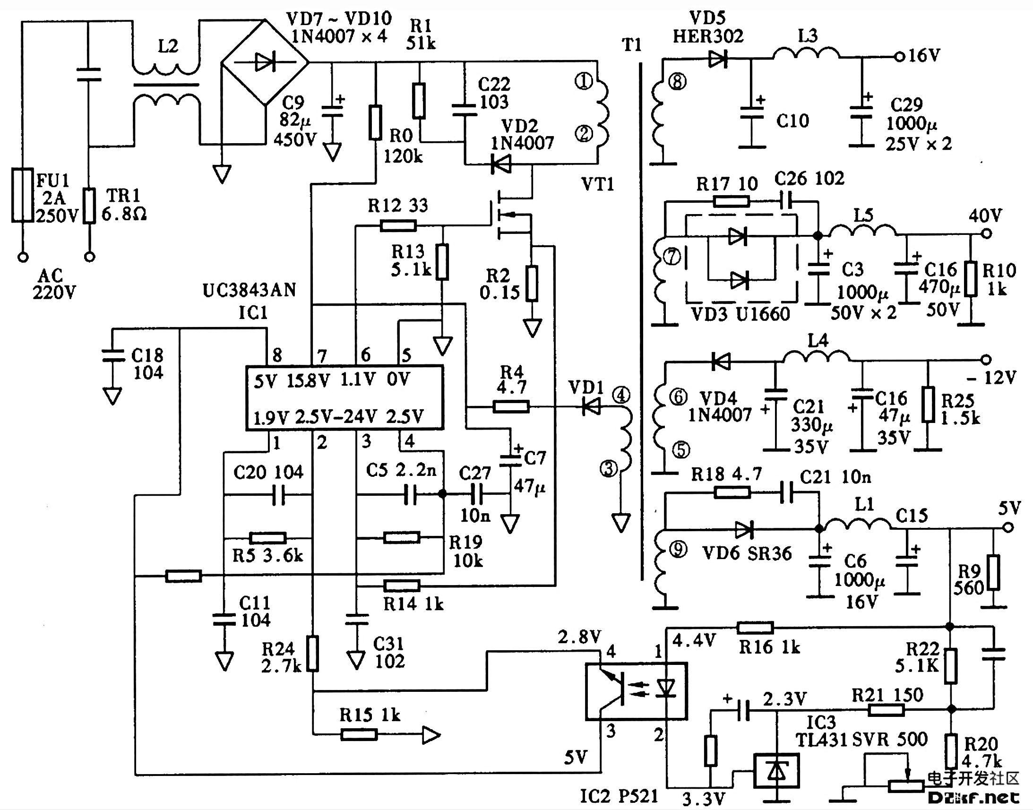

滤波器（4/9）
无源滤波器（没有放大电路）
1nF
500kΩ
10cos(1000t)
500kΩ
10cos(1000t)
1nF

Slide 18
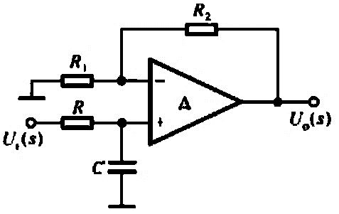
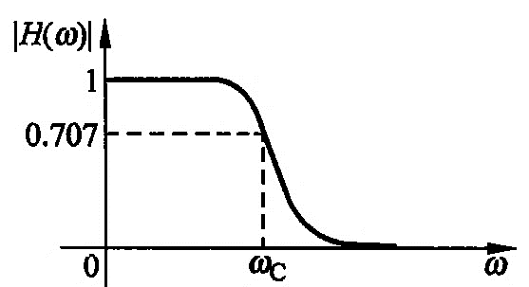


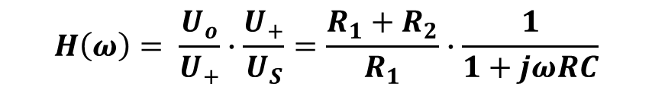

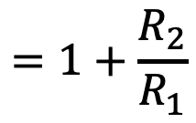
滤波器（5/9）
$$H\left(ω\right)= \frac{U_{o}}{U_{+}}∙\frac{U_{+}}{U_{S}}=\frac{R_{1}+R_{2}}{R_{1}}∙\frac{1}{1+jωRC}$$
有源滤波器
同相低通滤波器及幅频特性
$$=1+\frac{R_{2}}{R_{1}}$$
通带放大倍数
？
$$=\frac{1+\frac{R_{2}}{R_{1}}}{\sqrt{1+{(\frac{ω}{ω_{C}})}^{2}}}$$
-3dB
整体（频率从0→∞）放大倍数
$$ω_{C}=\frac{1}{RC}$$
通带截止频率

Slide 19
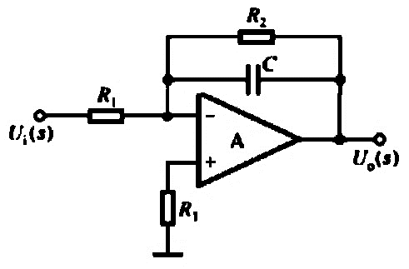
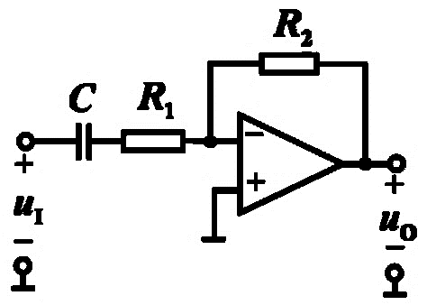
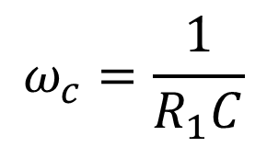
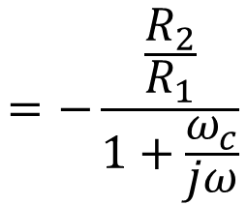
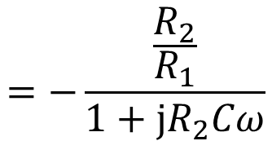
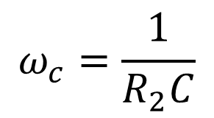

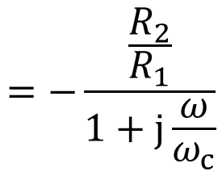
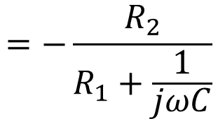
滤波器（6/9）
反相低通滤波器
反相高通滤波器
×
×
$$=−\frac{\frac{R_{2}}{R_{1}}}{1+jR_{2}Cω}$$
$$=−\frac{R_{2}}{R_{1}+\frac{1}{jωC}}$$
放大倍数
放大倍数
$$=−\frac{\frac{R_{2}}{R_{1}}}{1+j\frac{ω}{ω_{c}}}$$
$$=−\frac{\frac{R_{2}}{R_{1}}}{1+\frac{ω_{c}}{jω}}$$
$$ω_{c}=\frac{1}{R_{2}C}$$
$$ω_{c}=\frac{1}{R_{1}C}$$
2022/11/7
19

Slide 20
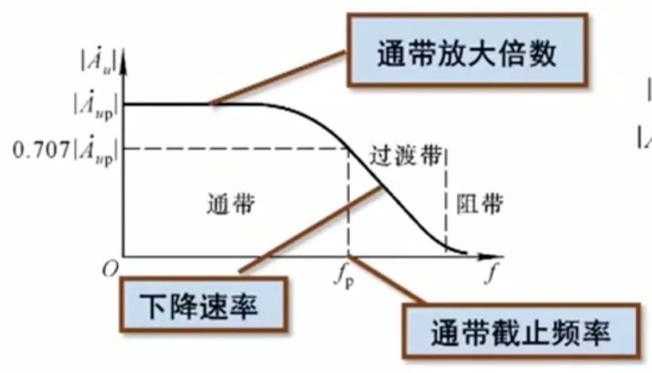


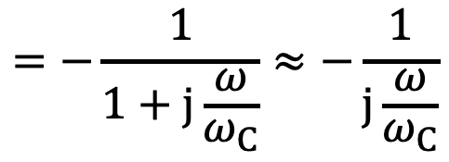
滤波器（7/9）
滤波器幅频特性的过渡带
过渡带有多宽？
设通带放大倍数的模最大为1
当${ω>>ω}_{C}$时，
$$=−\frac{1}{1+j\frac{ω}{ω_{C}}}≈−\frac{1}{j\frac{ω}{ω_{C}}}$$
放大倍数
0.707
𝜔_{c}
𝜔
每当$ω$增加10倍，放大倍数减少为原来的1/10，而
20log(1/10)=-20dB
在过渡带增益以每十倍频程20dB速率下降

Slide 21


滤波器（8/9）
滤波器幅频特性的过渡带
增加RC环节（增加滤波器阶数）可缩小过渡带
二阶低通滤波器
改变RC网络的参数可以调节过渡带的形状
有源滤波器常用于信号处理，运放工作在放大状态，性能不随负载变化。

Slide 22


滤波器（9/9）
放大器级间解耦 p505 求电阻时R1、R2相当于并联

Slide 23
小结
频率响应：对正弦激励的响应
幅频响应
相频响应
频谱
透视信号构成成分的一种方法
频谱是一种宝贵的资源
滤波器
低通、高通、带通、带阻
通带、过渡带、阻带
一阶滤波器过渡带增益每十倍频程下降20分贝
每增加一阶，过渡带增益下降速率每十倍频程增加20分贝
解耦，保证各级静态工作点的独立性

Slide 24
第11讲 频率响应与滤波器
内容：信号的频谱，滤波器
目标：解释频谱的概念；根据需要选择滤波器，包括确定RC有源滤波器的形式、阶数和时间常数。
作业：补充题
1、一个RC无源低通滤波器的截止频率f_{C}=8kHz，R=10kΩ。试计算C的大小。
2、设计一个RC无源带通滤波器，其中心频率为2kHz，带宽为500Hz，R=250Ω。试分别计算两个电容的值。
3、设计一个4阶RC有源低通滤波器，其截止频率为500Hz，通带增益为10，使用1μF电容器。请计算电阻R的值，并画出电路图和幅频特性示意图。

